Slide 1
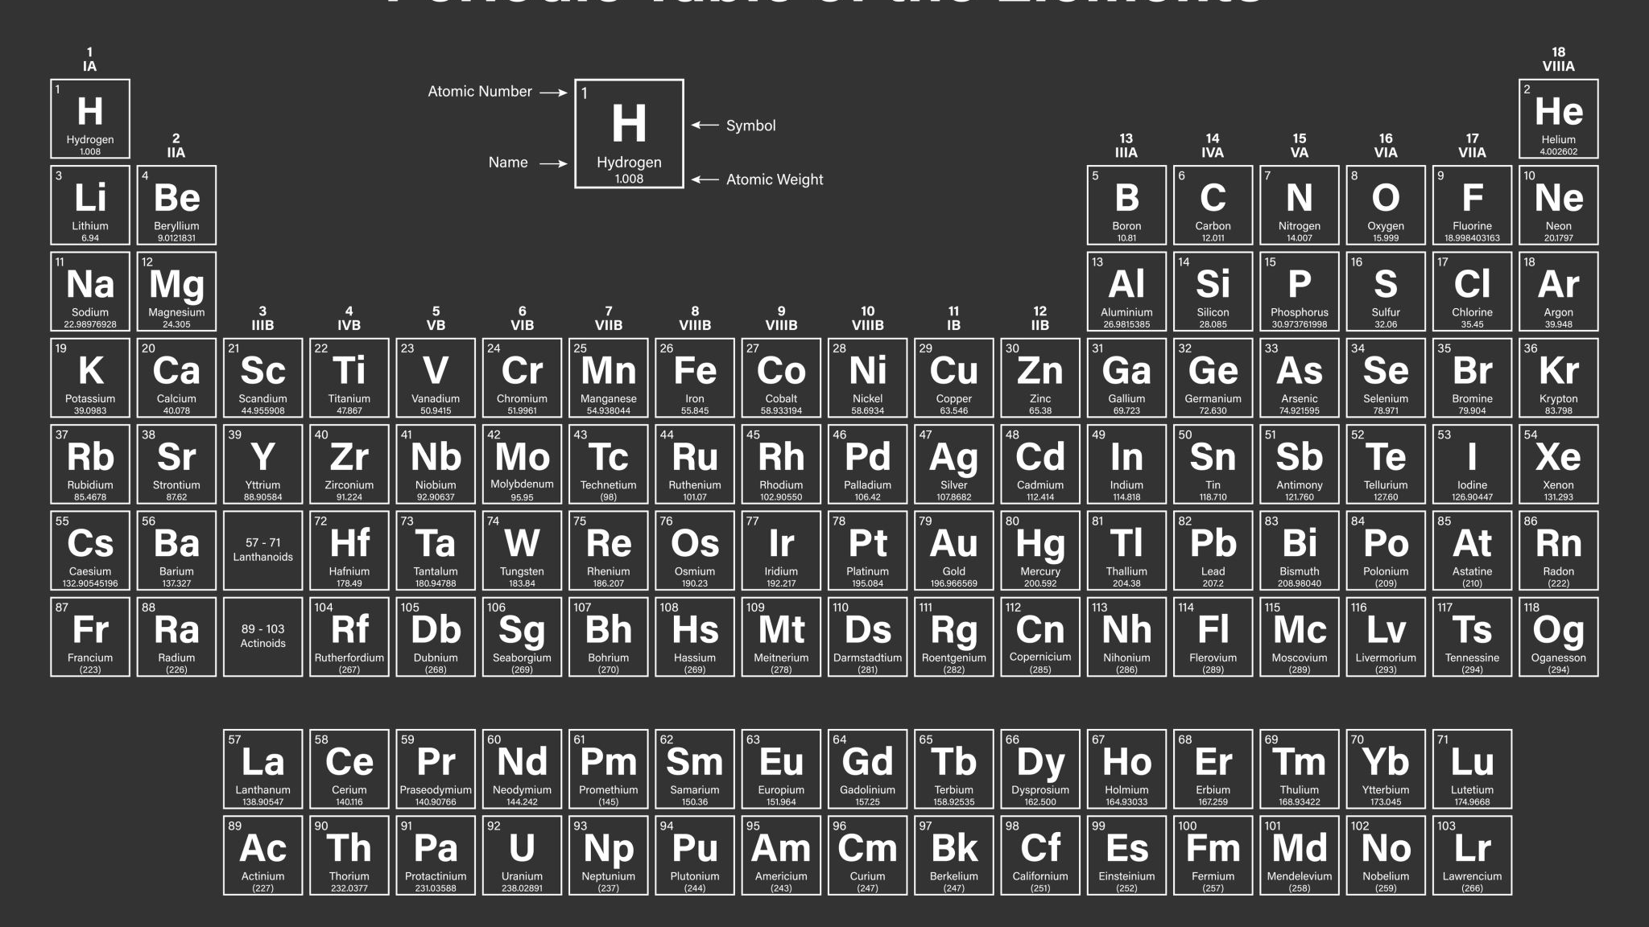
Tableau périodique
Fait par louis-féli

Slide 2
1 1
H
2 4
He
3 7
Li
4 9
Be
5 11 6 12 7 14 8 16 9 19 10 20
B C N O F Ne
Na
Mg
13 27
Al
14 28
Si
15 31
p
16 32
S
17 35
Ci
18 40
Ar
11 23 12 24
19 39
K
2040
Ca

